Slide 1
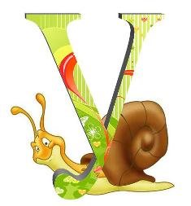
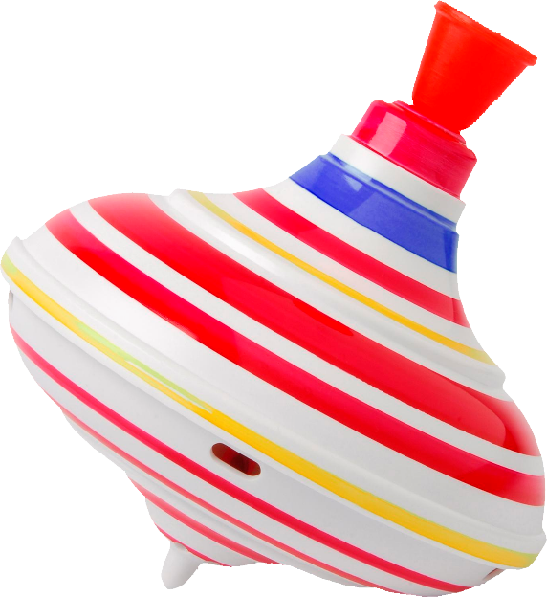
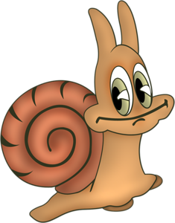
Буквы У-Ю

Slide 2
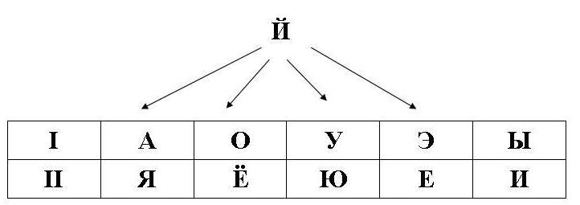
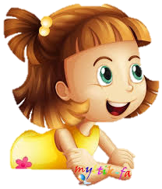
Й + У = Ю

Slide 3
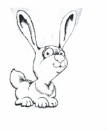
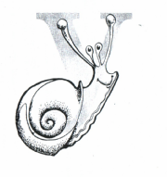

Slide 4
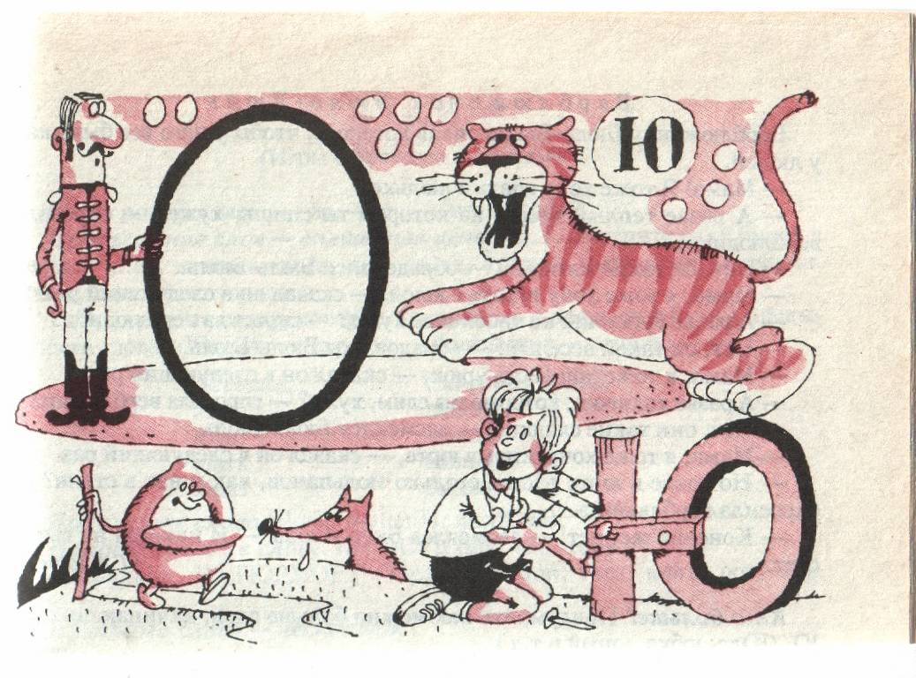
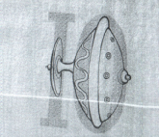

Slide 5
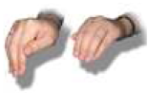
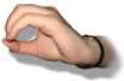
Пальчиковая гимнастика
Мышка в норку пробралась
Делаем ручками «крадущиеся» движения
На замочек заперлась
Пальчики скрещиваем в «замочек» и слегка покачиваем.
Делаем из пальчиков каждой руки по «колечку».
В дырочки она глядит,
Ручки прикладываем к голове как «ушки» и шевелим пальчиками.
На заборе кот сидит.

Slide 6
У, ю, у, ю, ю, ю, у, у, у, у, ю, ю, у, ю, ю, у, ю, у.
Прослушайте слоги, запишите только гласную букву, которая будет в нем.

Slide 7
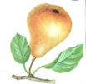
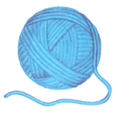
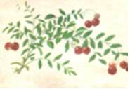
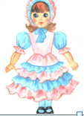
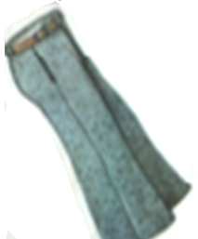
клюква
арбуз
клубок
груша
ключ
брюки
кукла
люстра

Slide 8
У Ю
У арбуз груша клубок кукла | Ю ключ брюки люстра клюква
У | Ю

Slide 9
Диктант.
Юла.
Мама купила Илюше юлу. К Илюше пришла Люда. Она на полу запустила юлу. Юла вертится и гудит. Забавная игрушка юла.

Slide 10
Итог урока:
Какая гласная у или ю пишется после мягкого согласного?
После твердого согласного?
Как звучит согласный перед буквой «У»?
Как звучит согласный перед буквой «Ю»?

Slide 11
Молодцы!

